Slide 1
OPERACIONALIZACIJA ISTRAŽIVANJA UZORAK I UZORKOVANJE

Slide 2
Operacionalizacija
Definiranje načina na koje planirano istraživanje namjeravamo provesti
Sadrži odgovore na pitanje KAKO istražiti temu koja je definirana i razrađena u fazi konceptualizacije
Izrada izvedbenog nacrta
Izbor metode i tehnike istraživanja
Izrada plana uzorka
Izrada istraživačkog instrumenta
Priprema provedbe istraživanja
Pilot istraživanje
Izrada plana i programa obrade podataka

Slide 3
Izvedbeni nacrt
Kratki opis planiranih postupaka realizacije istraživanja.
1. METODA PRIKUPLJANJA PODATAKA
2. DEFINICIJA POPULACIJE I PLAN UZORKA
3. KARAKTERISTIKE MJERNOG INSTRUMENTA
4. TEHNIKA PROVEDBE ISTRAŽIVANJA
5. PLAN OBRADE I PRIKAZIVANJA REZULTATA ISTRAŽIVANJA

Slide 4
Metode i tehnike
METODA:
Opći pristup u provedbi istraživanja (npr. anketa, intervju, analiza sadržaja…)
TEHNIKA:
Specifični način primjene ili ostvarenja toga pristupa (npr. anketa na terenu, telefonom, internetom…; individualni intervju, fokusne grupe …)

Slide 5
Podjela istraživačkih metoda
Field – metode
Prikupljanje podataka od pojedinaca, u stvarnoj životnoj situaciji
opažanje
intervju
anketa
eksperiment
Desk -metode
Prikupljanje podataka “za stolom”, analiza već postojećih podataka
analiza statističkih podatak
analiza sadržaja

Slide 6
UZORAK I UZORKOVANJE

Slide 7
Osnovni pojmovi
Populacija je skupina jedinki na koje se istraživanje odnosi i na koju se poopćavaju (generaliziraju) dobiveni rezultati. Populacija obuhvaća sve članove neke skupine (koje imaju određeno svojstvo) odnosno sve jedinice na koju se dobiveni rezultati odnose. Populaciju je potrebno definirati u terminima: sadržaja, prostora i vremena.
Uzorak je dio populacije na kojemu se provodi istraživanje i temeljem kojega se zaključuje o cijeloj populaciji.
Uzorak mora sadržavati sve karakteristike populacije važne za predmet istraživanja => reprezentira populaciju ! => populacija u malom
Reprezentativnost uzorka se obično pokušava utvrditi pomoću kontrolnih varijabli => karakteristike za koje se već prije utvrdilo ili je opravdano da utječu na pojavu koja je predmet istraživanja.

Slide 8
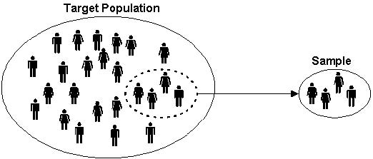
Uzorak
Uzorak je manji broj definiranih statističkih jedinica ili elemenata koji čine veću cjelinu => populaciju!
Populacija (univerzum ili osnovni skup) razumijevamo sve članove neke skupine (statističke jedinice) s određenom karakteristikom koju mjerimo => npr. građani Zagreba stariji od 18 godina.
Statistika počiva za zakonu slučaja (vjerojatnosti!) => uzorak u statistici ima presudnu važnost.

Slide 9
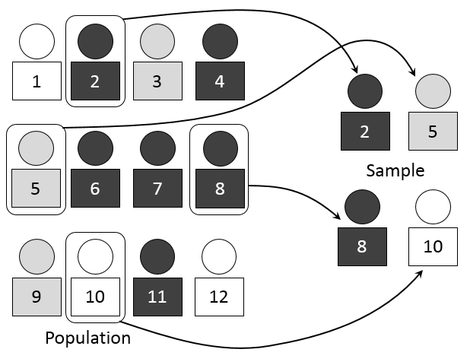
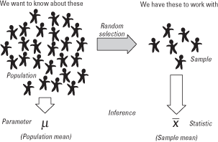
Uzorak
Postupak odabiranja uzorka ili preciznije postupak kojim se statističke jedinice odabiru u uzorak nazivamo uzorkovanje.
Statističko zaključivanje počiva na slučajnim uzorcima ali se često koriste i neslučajni uzorci.
Uzorak bi trebao biti takav da reprezentira populaciju u svim važnim značajkama za predmet mjerenja.

Slide 10
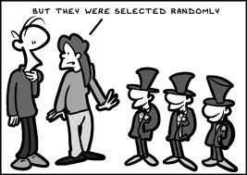
Uzorak
Vrste uzoraka:
Slučajni uzorci
Jednostavni slučajni uzorak
Stratificirani uzorak
Klaster uzorak (jednostupanjski, dvostupanjski, trostupanjski) – višeetapni ...
Sustavni (sistematski) slučajni uzorak
2) Neslučajni uzorci
Prigodni uzorak
Namjerni ili svrhoviti uzorak
Uzorak eksperata (nekada ga se poistovjećuje s namjernim)
Kvotni uzorak (proporcionalni kvota uzorak i neproporcionalni kvota uzorak)

Slide 11
Statističko zaključivanje i standardna greška uzorka

Slide 12
Statističko zaključivanje
Standardna devijacija sampling distribucija proporcija – standardna pogreška proporcije
$SDp=\sqrt{\frac{pxq}{N}}∗100 ∗granična vrijednost$željene razine pouzdanosti (npr. 1,96 za 95 %)
Zadatak:
Na izlaznoj anketni koristili smo jednostavni slučajni uzorak od 1000 ispitanika kako bi saznali za koga su glasači glasovali na izborima za predsjednika RH. Za kandidata AB je glasovala 40 % birača, a za kandidata BC 60 %. Izračunajte standardu pogrešku uzorka i uz 5 % rizika odredite u kojem intervalu se vjerojatno nalaze parametri populacije? Kod koje proporcije je standardna pogreška najveća?

Slide 13
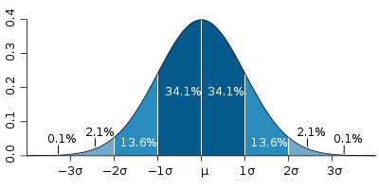
Statističko zaključivanje
Granice pouzdanosti omogućavaju nam testiranje nul-hipoteza.
Centralni granični teorem – normalna raspodjela!
Specifičnost normalne raspodjele je da se u intervalu od M+/- 1SD nalazi 68,26% svih rezultata, u intervalu M+/- 2SD 95,44% rezultata, a u M+/-3SD 99,73%.

Slide 14
Plan i realizacijauzorka
PLAN UZORKA
1.1. Ciljana populacija
1.2. Osnovni skup i okvir za izbor uzorka
1.3. Način izbora uzorka
1.4. Veličinu uzorka
1.5. Disperziranost (raspršenost)uzorka
2. REALIZACIJA UZORKA:
2.1. Odsutnost ispitanika
2.2. Odbijanje ankete
2.3. Neizjašnjavanje na pojedina anketna pitanja
2.4.Greške anketara prilikom realizacije postavljenog plana uzorka (samo za neke anketne tehnike)

Slide 15
Plan uzorka
1. CILJANA POPULACIJA
2. OSNOVNI SKUP (i okvir za izbor uzorka)
Osnovni skup je skupina jedinki iz koje biramo uzorak
Okvir za izbor uzorka je popis jedinica osnovnoga skupa
3. NAČIN IZBORA UZORKA
O načinu izbora uzorka najviše ovisi njegova reprezentativnost (pa s time i ukupna valjanost rezultata istraživanja) i mogućnost generalizacije rezultata
Prema načinu izbora razlikujemo dvije osnovne vrste uzoraka:
Probabilistički uzorci
Neprobabilistički uzorci

Slide 16
Probabilistički uzorci
Probabilistički uzorci
Da bi uzorak bio probabilistički mora zadovoljiti sljedeće uvjete:
1. Za svakog člana populacije (osnovnoga skupa) mora biti poznata vjerojatnost da bude izabran u uzorak;
2. Izbor svih jedinica uzorka mora biti lišen bilo kakvog utjecaja, namjere ili odluke istraživača.
Glavne prednosti probabilističkih uzoraka:
Isključena je bilo kakva pristranost u planu njegova izbora;
Omogućavaju procjenu tzv. standardne greške uzorka => razlike između rezultata dobivenih na uzorku i rezultata koji bi se dobili obuhvatom cijele populacije.
Vrste probabilističkih uzoraka:
Jednostavni slučajni uzorak
Slučajni sustavni (sistematski) uzorak
Slučajni stratificirani uzorak
"Cluster" uzorak

Slide 17
Jednostavni slučajni uzorak
Svi članovi populacije (osnovnoga skupa) imaju (matematički) jednake šanse da budu izabrani u uzorak.
Prednosti jednostavnog slučajnog uzorka:
- Nije potrebno nikakvo prethodno znanje o populaciji;
- Nema mogućnosti pristranog izbora koje mogu nastati zbog uvođenja nekog kriterija klasifikacije;
Omogućava veliko raspršenje (disperziju) jedinica uzorka => pogodan za telefonske ankete, ankete poštom i sl.
Nedostaci i ograničenja:
- Potreban je popis jedinica osnovnoga skupa (birački popisi, liste studenata, popisi telefonskih brojeva, adresa i sl.);
Jedinice uzorka mogu biti previše "raspršene" => sasvim neprikladan za provedbu terenskih istraživanja
Takav uzorak ne mora biti reprezentativan prema svim relevantnim karakteristikama (pogotovo u situacijama ako nije osobito velik)

Slide 18
Slučajni sustavni (sistematski) uzorak
Potreban je popis jedinica osnovnoga skupa => u skladu s određenim intervalom u uzorak izabire svaka n-ta jedinica.
Važno je da prva jedinica koja će ući u uzorak bude izabrana slučajno => tako sve jedinice imaju matematički iste izglede da budu izabrane u uzorak.

Slide 19
Slučajni stratificirani uzorak
Prvi korak => osnovni skup (npr. ukupno popisano punoljetno stanovništvo Hrvatske) podijeli se prema karakteristikama koje smatramo važnim kontrolnim varijablama reprezentativnosti uzorka (npr. podjela na ruralna i urbana naselja)
Drugi korak => potom se unutar svake cjeline (strate) biraju niže jedinice uzorka (npr. naselja)
Unutar tako izabranih jedinica (naselja) moguće je provesti daljnju stratifikaciju (npr. prema stupnju naobrazbe stanovništva)
U konačnici provodi se slučajni izbor ispitanika unutar svakog stratuma.

Slide 20
Slučajni stratificirani uzorak
Prednosti slučajnog stratificiranog uzorka:
Osigurana reprezentativnost => obzirom na relevantne varijable;
Moguća izravnija usporedba rezultata s drugim uzorcima => koji su strukturirani na isti način.
Nedostaci i ograničenja:
Potrebno je predznanje o karakteristikama populacije i njihovom utjecaju na istraživanu pojavu;
Procedura je složena i skupa.

Slide 21
Klaster ("cluster") uzorak
Koristi se kad ne raspolažemo relevantnim podacima o populaciji (demografska, socijalna i druga obilježja temeljem kojih bi se provela stratifikacija) a ipak želimo imati pod kontrolom određene karakteristike populacije.
Prednosti klaster-uzorka:
Ne zahtijeva predznanje o populaciji;
Nedostaci i ograničenja:
Ne mora osigurati reprezentativnost prema svim relevantnim karakteristikama populacije;
Zahtijeva raspolaganje potpunim popisom jedinica na svim razinama izbora.

Slide 22
Neprobabilistički uzorci
Neprobabilistički uzorci => sve ostale vrste uzoraka koji nisu izabrani prema kriteriju matematičke vjerojatnosti nego u skladu s određenim kriterijima istraživača => nekim njegovim pretpostavkama, očekivanjima, znanjem o populaciji i slično.
Glavne vrste neprobabilističkih uzoraka jesu:
Kvotni uzorak
Prigodni uzorak
Uzorak dobrovoljaca
Namjerni uzorak
Pseudo-slučajni (nasumični) uzorak

Slide 23
Kvotni uzorak
Sličan slučajnom stratificiranom uzorku ali izbor jedinica uzorka unutar pojedinih skupina (stratuma) nije probabilistički nego namjeran ili pseudo-slučajan => istraživač sam odlučuje o izaboru jedinica koje pripadaju u određenu kategoriju.
Prednosti kvotnog uzorka:
Jednostavniji izbor ispitanika
Osigurana reprezentativnost uzorka prema kontroliranim karakteristikama ispitanika (definiranima izborom kvota)
Nedostaci i ograničenja:
Potrebno je precizno poznavati izabrane kvote u populaciji
Moguća je značajna pristranost uzorka prema karakteristikama koje nisu kontrolirane zadanim kvotama

Slide 24
Prigodni uzorak
Ovom je vrstom uzorka obuhvaćena skupina pojedinca, dostupnih u određenoj prigodi, koji su dio populacije na koju se odnose rezultati istraživanja.
Prednosti prigodnih uzoraka:
Mogućnost izbora predstavnika manjih i raspršenih populacija bez odgovarajućih popisa;
Jednostavni izbor ispitanika (jednostavna realizacija).
Nedostaci i ograničenja:
Neopravdanost generaliziranja rezultata na opću populaciju (neprikladni za istraživanja javnoga mnijenja ili drugih pojava koje se odnose na ukupno stanovništvo nekog područja)
Moguće određene manjkavosti glede reprezentativnosti čak i manjih i razmjerno homogenih populacija.

Slide 25
Uzorak dobrovoljaca
Ovom su vrstom uzorka obuhvaćeni samo oni predstavnici promatrane populacije koji se dobrovoljno javljaju za sudjelovanje u istraživanju.
Prednosti uzoraka dobrovoljaca:
Jednostavna priprema;
Niski troškovi realizacije;
Prikladni su za kvalitativna (produkcija ideja, prijedloga, primjedbi i sl.), orijentacijska i dopunska istraživanja.
Nedostaci i ograničenja:
Neopravdanost poopćavanja rezultata na cijelu populaciju (čak i kad je populacija mala i razmjerno homogena).

Slide 26
Namjerni uzorak
Pri konstrukciji ove vrste uzorka, istraživač sam izabire ispitanike na osnovi kriterija koje smatra važnima za ciljeve istraživanja
Prednosti namjernog uzorka:
Mogućnost izbora ispitanika koji su kompetentni za predmet istraživanja;
Prikladan za kvalitativna (produkcija ideja, prijedloga, primjedbi i sl.), orijentacijska i dopunska istraživanja.
Nedostaci i ograničenja:
Neopravdanost poopćavanja rezultata na cijelu populaciju iz koje je uzorak izabran;
Potreban popis eksperta te poznavanje vrste i razine njihove kompetencije;
Razmjerno složena provedba istraživanja (moguće teškoće u uspostavi kontakta s potencijalnim ispitanicima).

Slide 27
Pseudo-slučajni (nasumični) uzorak
Načelu "slučajno sam ga sreo" i stoga daje privid slučajnog izbora => unatoč tome ovaj uzorak ne zadovoljava kriterijima statistički slučajnog odnosno probabilističkog uzorkovanja.
Prednosti psudo-slučajnih uzoraka:
Jednostavni izbor;
Prikladni za orijentacijska istraživanja ili kao ilustracija mogućih stajališta.
Nedostaci i ograničenja:
Privid slučajnosti i nepristranosti iako je izbor vrlo pristran;

Slide 28
Izbor vrste uzorka
Odluka o načinu izbora vrste uzorka ovisi o:
1. Vrsti i ciljevima istraživanja
2. Potrebnoj reprezentativnosti i preciznosti rezultata
3. Raspoloživom vremenu
4. Raspoloživim financijskim mogućnostima

Slide 29
HVALA NA PAŽNJI!

